Slide 1
Mis primeros verbos en español

Slide 2
Att Vara verbo ser
Yo soy sueco
Tú eres español

Slide 3

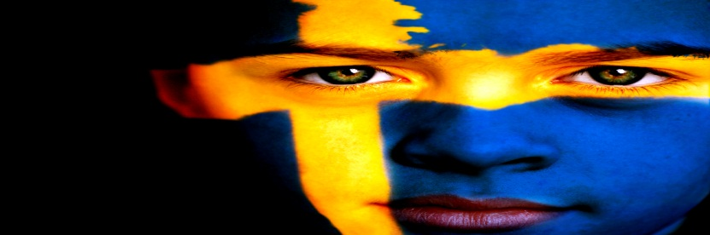
Yo soy sueco
Yo soy español jag är spanjor
Tú eres español du är spanjor
él es español han är spanjor
Ella es española hon är spanjorska

Slide 4
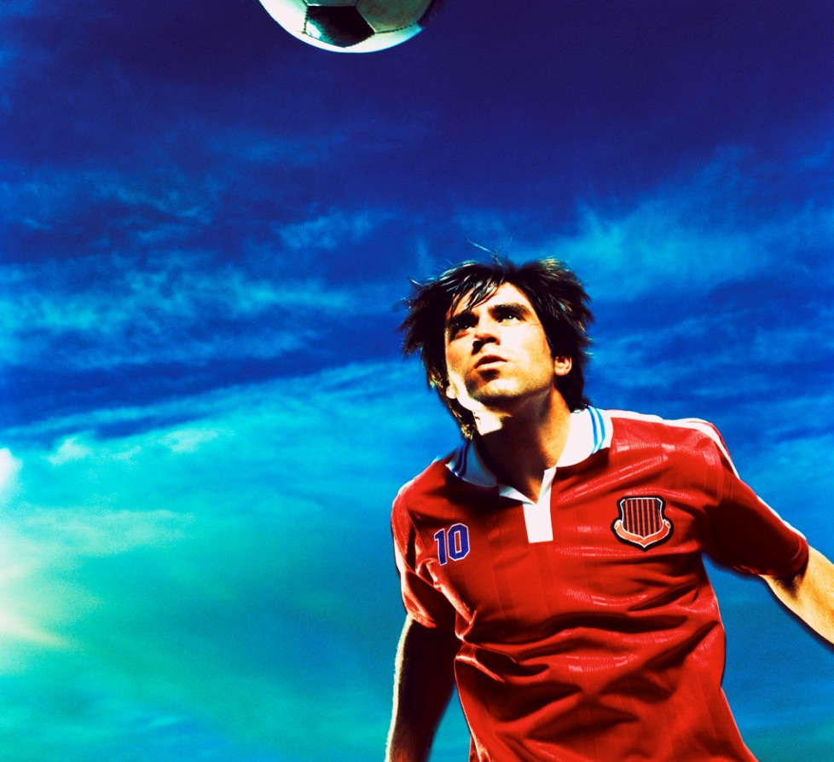
Yo soy futbolista Jag är fotbollsspelare
Yo soy del Barcelona Jag är Barcelonas support.

Slide 5

Tú eres chilena Du är chilenska.

Slide 6

Yo soy sueco Jag är svensk

Slide 7
?Eres sueco?
Si, soy sueco
No, no soy sueco

Slide 8
Verbo estar att vara
yo estoy jag är
tú estás du är
él está han är
ella está hon är

Slide 9
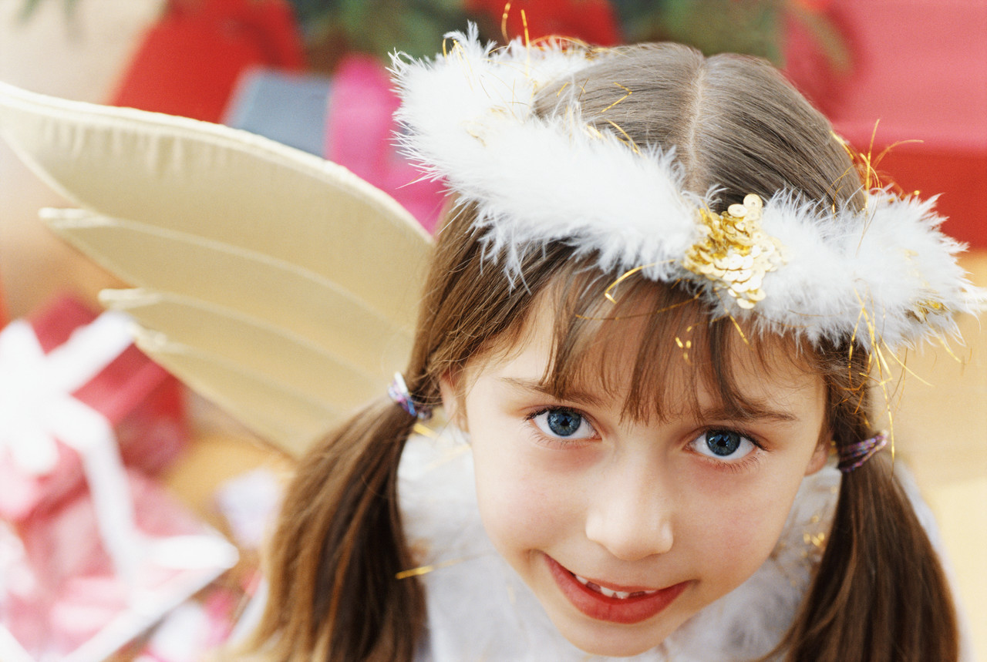
Ella está feliz
La chica está feliz Flickan är glad.

Slide 10
Verbo estar
Yo estoy feliz jag är glad
Tú estás triste du är ledsen
él está enojado han är arg
Ella está enojada hon är arg
ella está triste hon är ledsen
ella está feliz hon är glad

Slide 11
?Estás enamorado? Är du kär?
Si, estoy enamorado Ja, jag är kär
No, no estoy enamorado.
Nej, jag är inte kär

